Slide 1
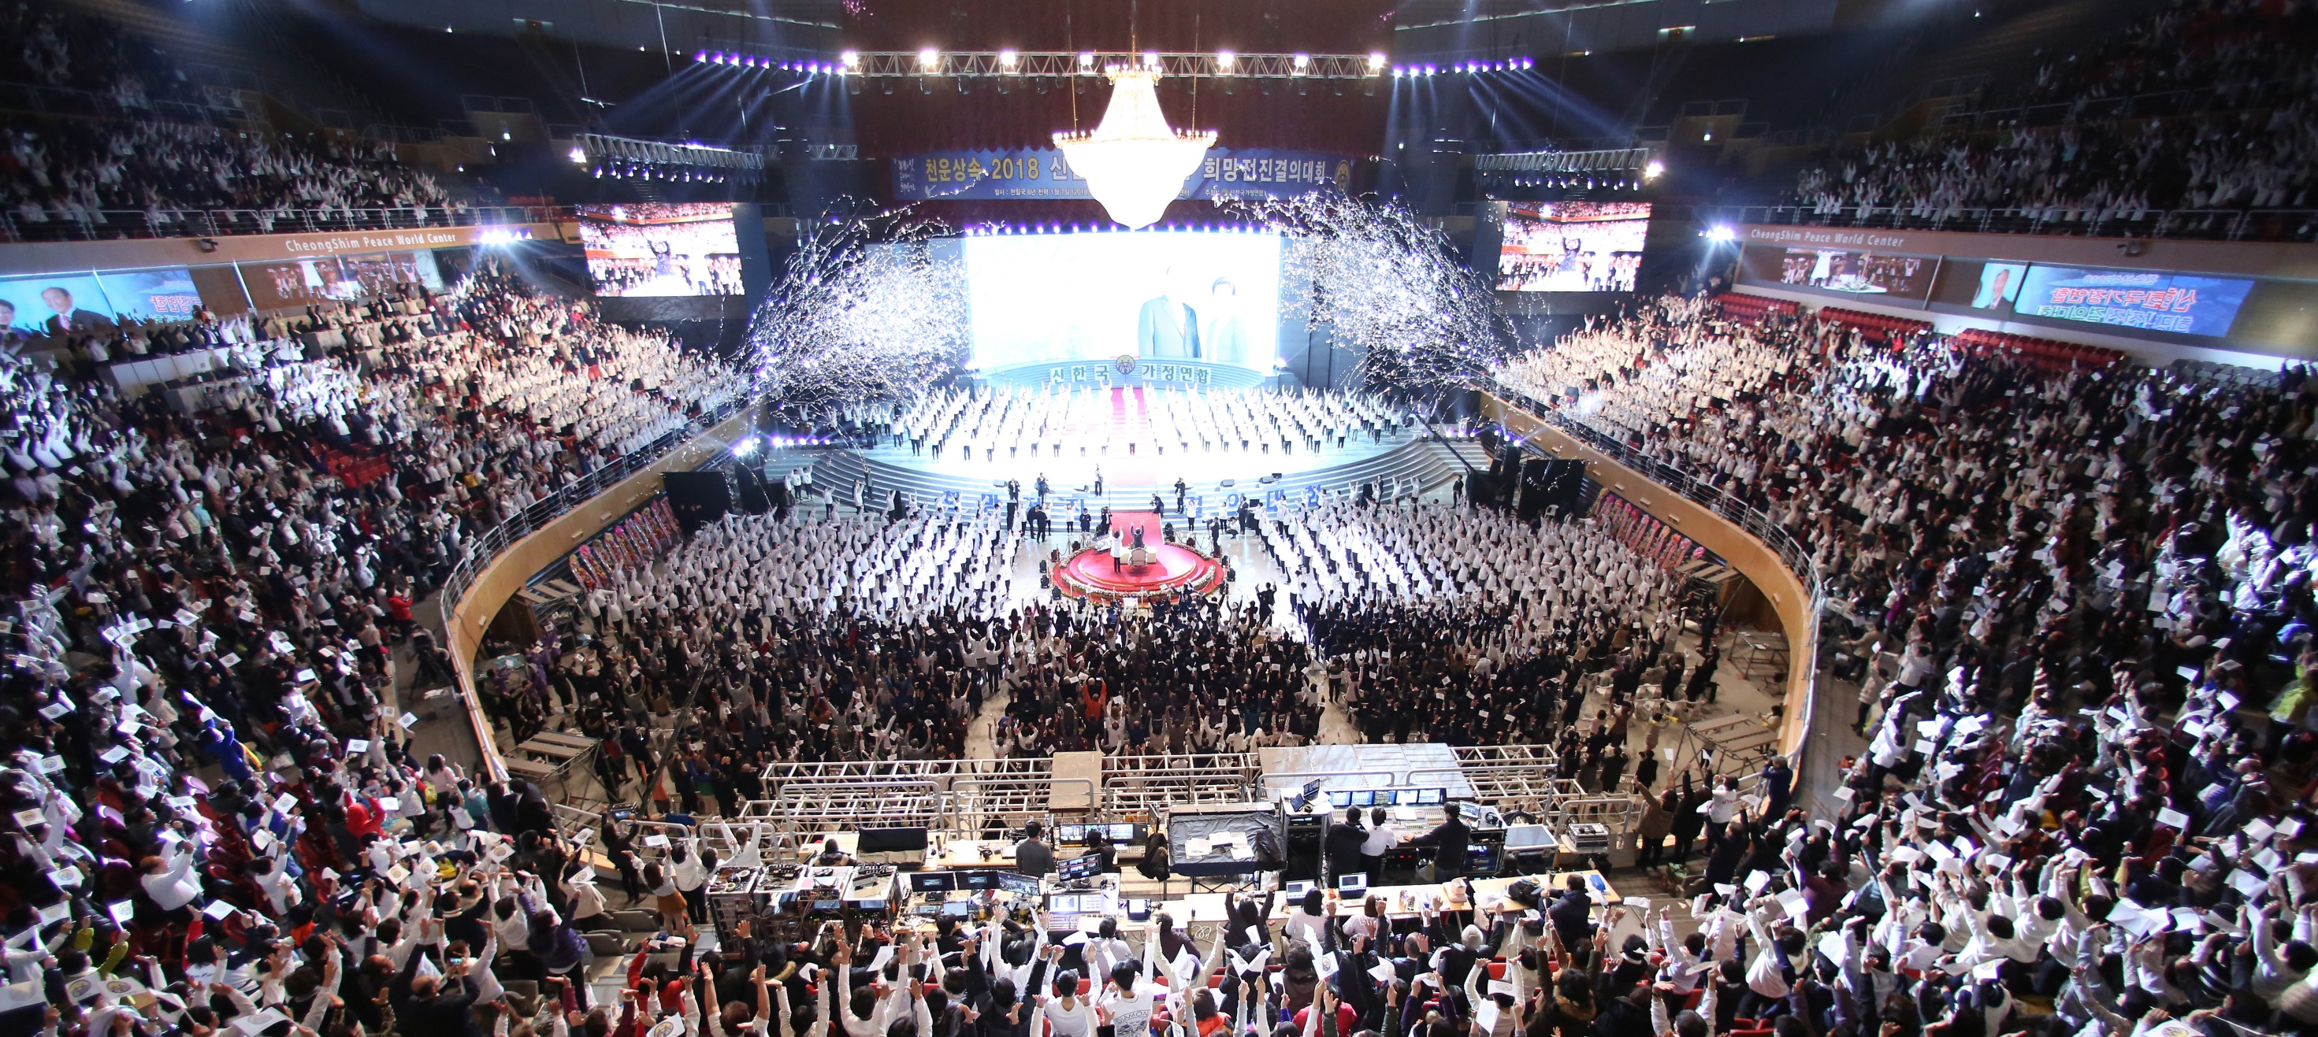

비전 2020 지역 복귀 승리를 향한
2018년 OO지구 OO 교구
00교회 활동계획 보고
세계평화통일가정연합

Slide 2
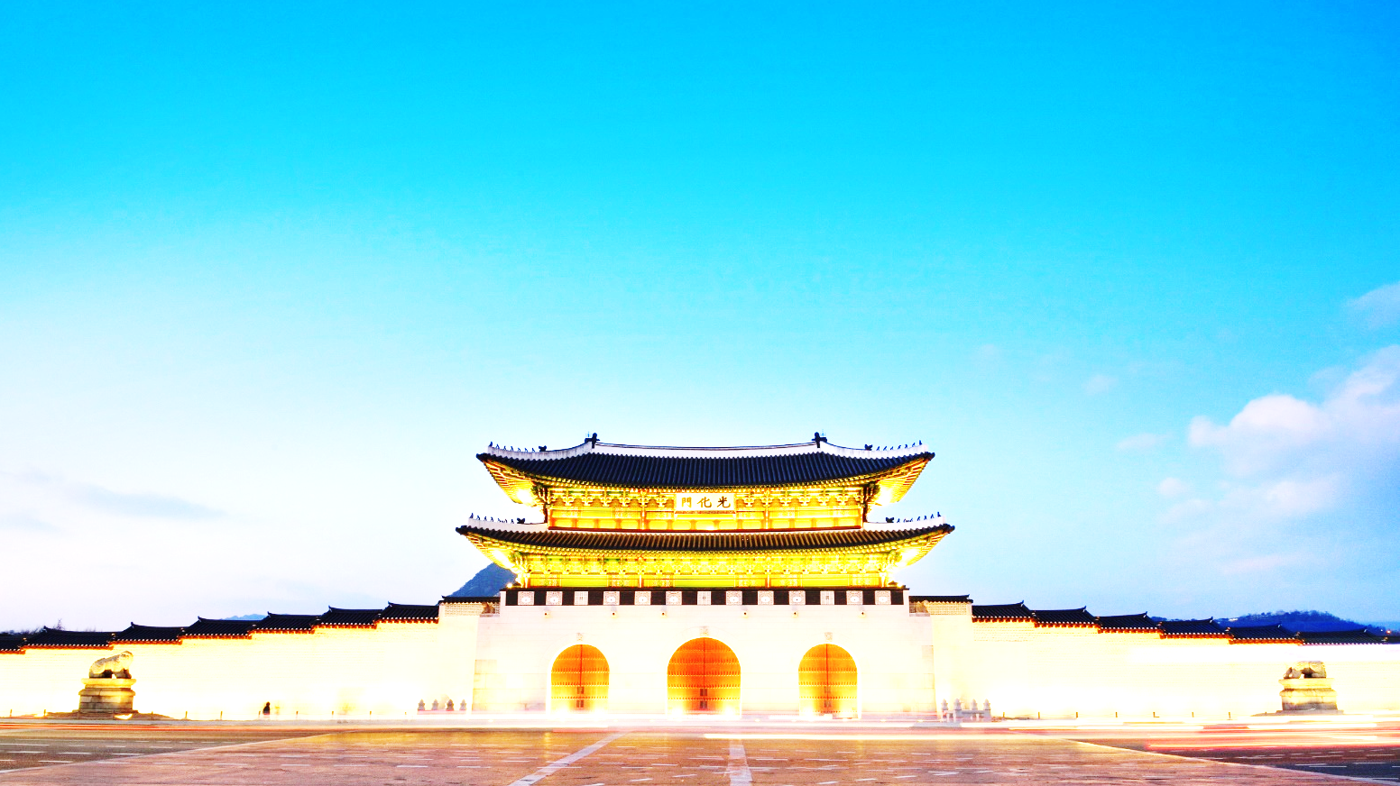


VISION 2020
읍면동 복귀를 통한 국가복귀
훈독가정교회
실체적 정착
참가정실천운동
본부
통반격파
운동 결실
축복가정•신종족메시아의 길
3600 가정
Notes:
이를 위한 전략은 읍·면·동 책임자를 선임하여,
천정궁본부 3대 전략관점에서 전도와 축복결혼운동을 통한 신종족메시아 활동승리로 결실 맺어 신한국을 창조하도록 할 것입니다.

Slide 3
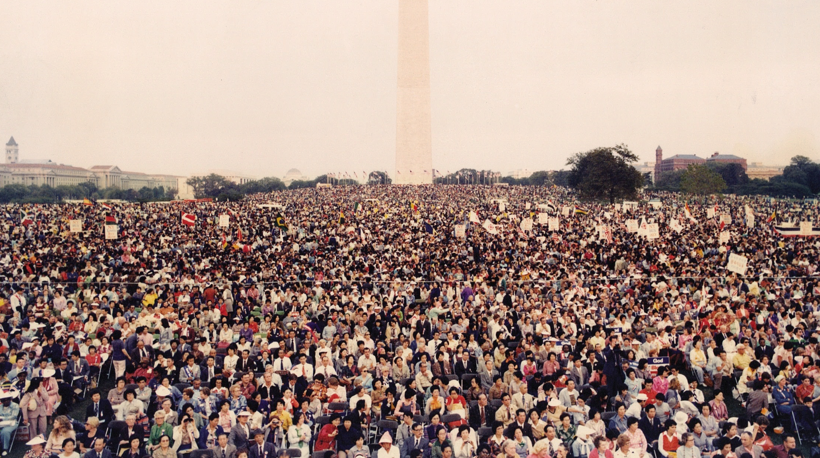
대한민국 3,500개 읍면동 복귀 전략
3,500개 읍·면·동 책임자 선임
( 훈독가정교회/축복가정 )
참가정실천운동(본부) 확산
평화대사, 가정연합 목회자(&신종메) 공동회장
참가정 이상 교육운동 병행
전국 3,500개
읍·면·동
(2016년 기준)
Notes:
신한국 가정연합은 전도적 측면에서,
가장 먼저 3500개 읍·면·동에 책임자를 선정해서
전도와 참가정축복운동이 확산되어 나가도록 하겠습니다.

Slide 4
00교회 읍면동 일반현황
읍면동 | 세대 수 | 인구(명) | 남(명) | 여(명)

Slide 5
00교회 읍면동 책임자 선정 일정
읍면동 | 거주 축복가정수 | 임지 배치 축복가정수 | 임지 배치율 | 책임자 선정 완료예정일
시군구별로 읍면동 수와 거주하고 있는 축복가정수를 명기한다.
읍면동에 임지 배치(책임자 선정)된 축복가정수를 기입한다.
시군구 내에서 읍면동 수 대비 임지배치 가정수를 비교하여 임지 배치율을 계산한다.
읍면동 책임자 선정의 완료예정일을 정하고, 이에 따라 임지배치를 완료한다.

Slide 6
읍면동 복귀와 국가복귀를 향한 추진 로드맵
1단계 : 3500개 읍면동 책임자(축복가정) 임지 배치
2단계 : 지역거점센터(마을회관, 주민센터, 축복가정 자택 등) 구축
3단계 : 지역봉사활동 및 지역문제(가정문제) 해결
4단계 : 지역민 참가정이상(절대성, 인성) 교육
5단계 : 축복 및 축복가정(4대 심정권) 교육
6단계 : 훈독가정교회(참사랑공동체) 정착
7단계 : 믿음의 자녀 훈독가정교회장 양육
VISION 2020
축복과 참가정을 통한 국가복귀
참가정실천운동
본부
Notes:
신한국 가정연합은 전도적 측면에서,
가장 먼저 3500개 읍·면·동에 책임자를 선정해서
전도와 참가정축복운동이 확산되어 나가도록 하겠습니다.

Slide 7
00교회 읍면동 복귀 활동계획
구분 단계 | 활동계획 | 비고
1단계 책임자 선정
2단계 지역활동센터
3단계 지역봉사활동
4단계 참가정이상 교육
5단계 축복 및 축복가정교육
6단계 훈독가정교회 정착
7단계 훈독가정교회장 양육
읍면동 복귀를 위한 활동계획을 단계적으로 수립한다.
예시로 수립된 7단계 활동계획은 지구 내에서 공직자 또는 중심식구의 의견을 반영하여 수정보완할 수 있다.
단계별로 구체적인 계획을 다음 슬라이드부터 작성한다.
지역복귀를 위한 최종 완료목표일자를 설정한다.

Slide 8
(예시)1단계 책임자 선정 계획

Slide 9
(예시)2단계 지역활동센터 구축

Slide 10
(예시)3단계 지역봉사활동

Slide 11
(예시)4단계 참가정이상 교육

Slide 12
(예시)5단계 축복 및 축복가정교육

Slide 13
(예시)6단계 훈독가정교회 정착

Slide 14
(예시)7단계 훈독가정교회장 양육

Slide 15
감사합니다.

